Slide 1



















Slide 2


Slide 4


Slide 5
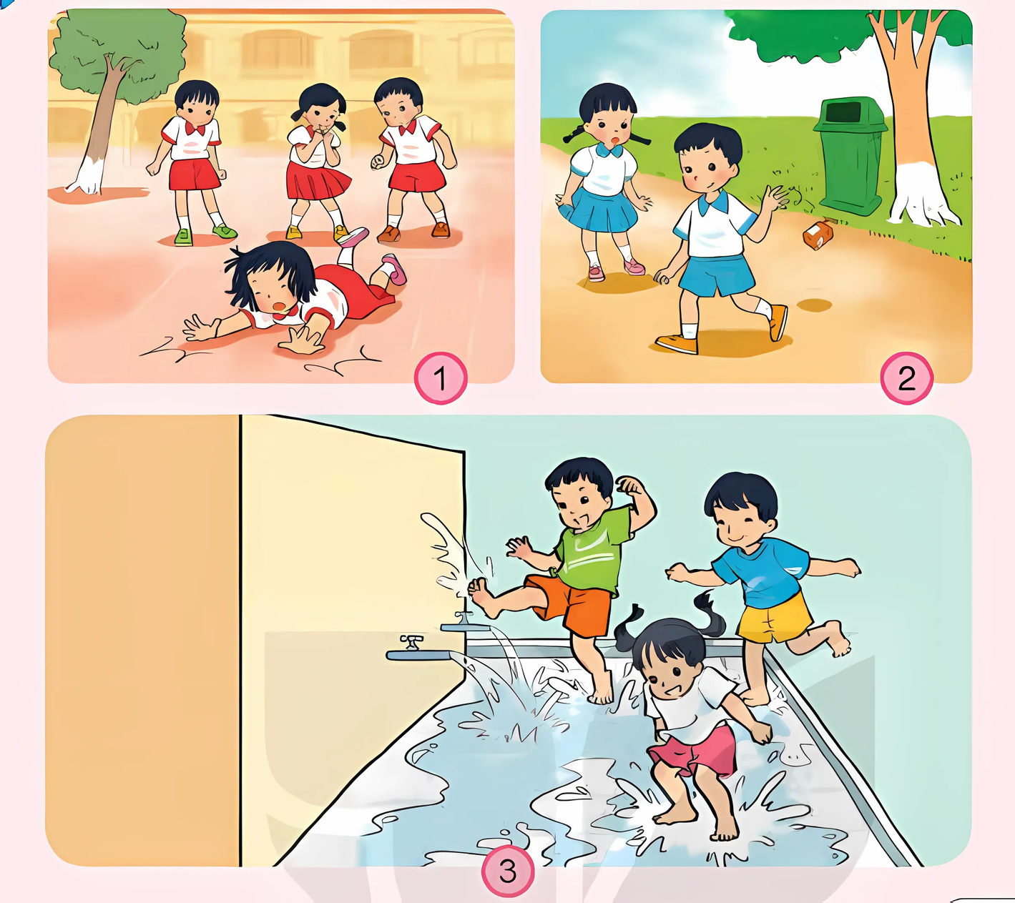

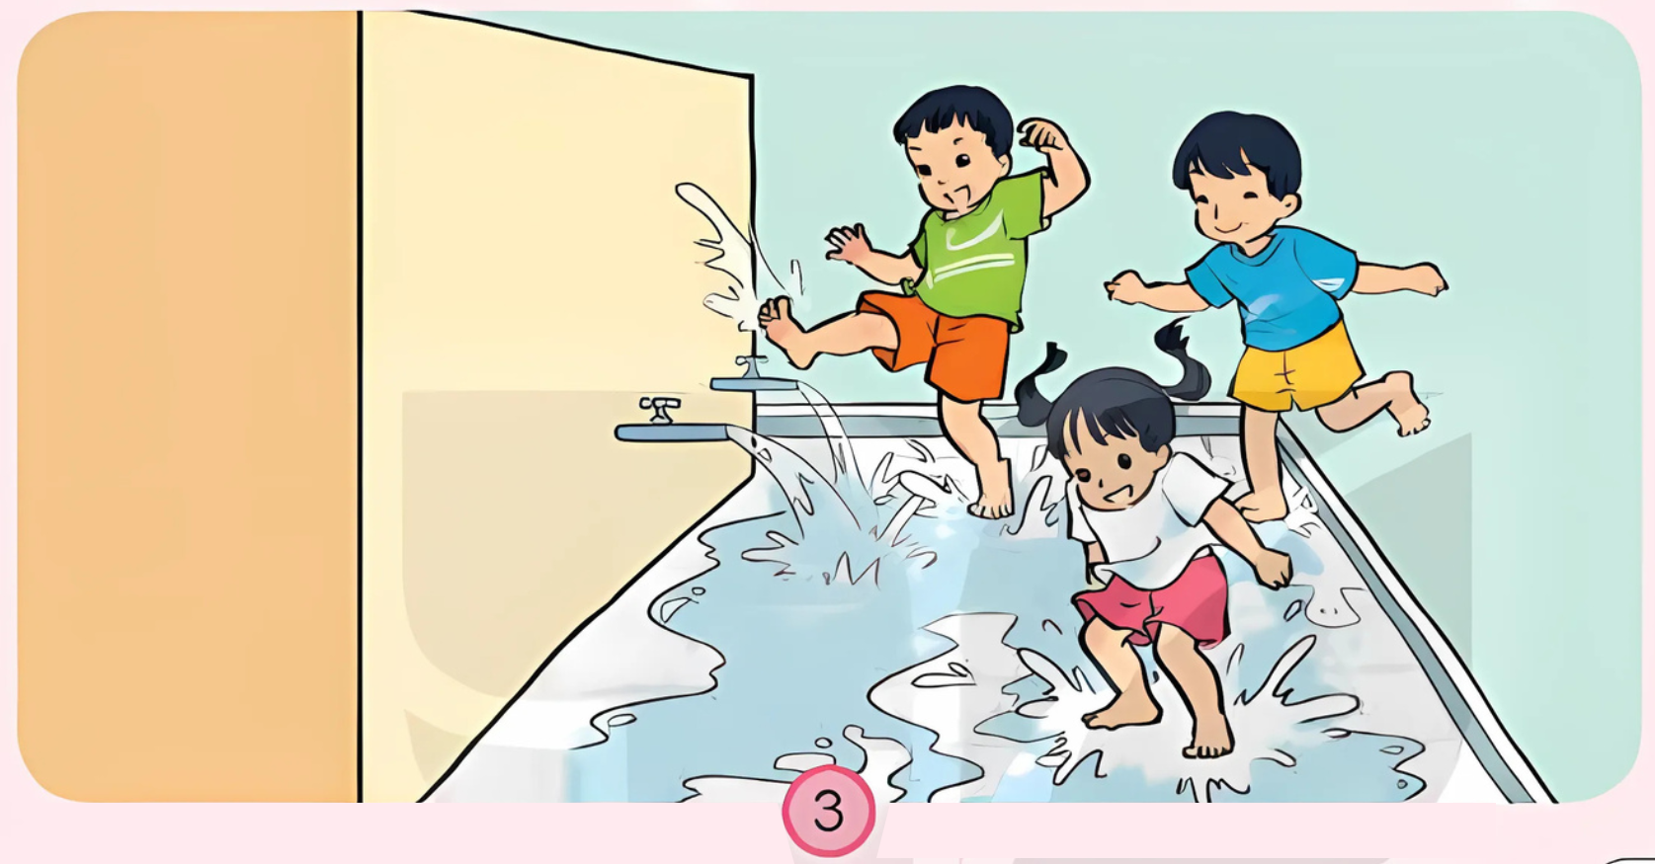
Trao đổi cách ứng xử trong những tình huống dưới đây.

Slide 6

Em sẽ làm gì trong tình huống đó?
Tình huống: Một HS bị ngã trong khi những bạn khác chỉ đứng nhìn với vẻ sợ hãi?

Slide 7

Nếu là em, em sẽ chạy lại đỡ bạn dậy, an ủi và hỏi thăm xem bạn có đau ở đâu không, đồng thời nhờ thầy cô hoặc người lớn giúp đỡ nếu cần.

Slide 8
Em sẽ nhắc nhở bạn như thế nào? Em có làm như bạn không?
Tình huống: Một bạn HS uống sữa xong thì vứt ngay xuống đường mặc dù có thùng rác ngay bên cạnh.

Slide 9
Em sẽ không làm như bạn. Em sẽ nhắc nhở bạn: “Bạn đừng vứt rác bừa bãi, hãy bỏ rác đúng nơi quy định để giữ lớp học và sân trường sạch đẹp nhé!”.

Slide 10
Hành động đó có đúng không? Em sẽ nhắc nhở các bạn như thế nào?
Tình huống: Một nhóm HS nghịch ngợm, lãng phí nước.

Slide 11
Các bạn làm như vậy là không đúng, vì vừa lãng phí nước vừa không bảo vệ môi trường. Em sẽ nhắc nhở: “Các bạn đừng nghịch nước nữa, hãy khóa vòi lại để tiết kiệm, vì nước rất cần thiết cho cuộc sống.”

Slide 12


Slide 13

Hãy kể công việc của một thành viên ở trường mà em biết.

Slide 14
Kể lại những hoạt động ở trường mà em đã tham gia.

Slide 15


